Slide 1
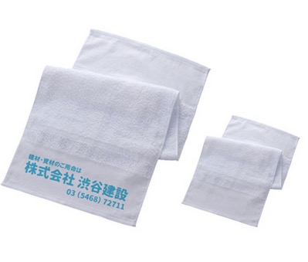
【提案書】
泉州オクバリ白タオル
特徴
後晒し製法が特徴の、明治20年から続く伝統的な大阪泉州白タオルです。両端の平織り部分にオリジナル名入れが可能ですので、年末年始の挨拶用などには大変おすすめの商品です。
納期
納期スペース
仕様
素 材：コットン
サイズ：約860×340mm
お見積
お見積りスペース

